Slide 1

Основные цели просвещения родителей
Обеспечить поддержку и знания для успешного воспитания детей с ОВЗ.

Slide 2

Достижение этих целей возможно через решение определенных задач
Информирование
Поддержка
Обучение
Обеспечение родителей знаниями о возможностях и правах.
Помощь в адаптации и развитии ребенка.
Развитие навыков взаимодействия с ребенком и специалистами.

Slide 3

Количество воспитанников с ОВЗ в СП «Детский сад №56»
Всего детей с ОВЗ
Значительное количество воспитанников нуждаются в особом внимании.
Дети-инвалиды
35% от общего числа воспитанников составляют дети с инвалидностью.

Slide 4
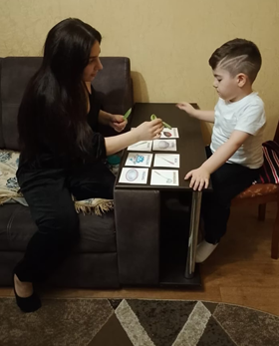
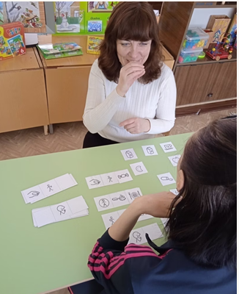
Альтернативная и дополнительная коммуникация
АДК - методы общения для детей с ограниченной речью.
Включают знаковые и символические неречевые средства.
Значимость АДК
Разнообразие методов
Помогает ребенку выражать мысли и эмоции.
Используются карточки, жесты, технологии и символы.

Slide 5
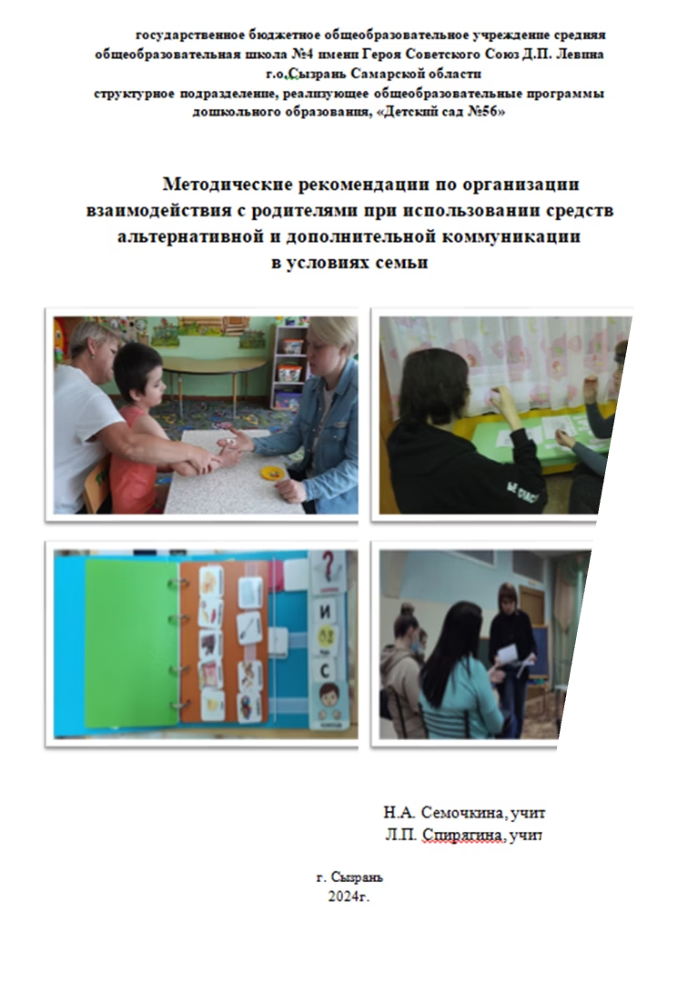
Методические рекомендации для родителей
Руководства содержат пошаговые инструкции по применению АДК.
Дают рекомендации по адаптации среды в домашних условиях.

Slide 6

Принципы введения АДК
Индивидуальный подход
Постепенное внедрение
Методы учитывают особенности каждого ребенка.
Систематическое обучение и практика.
Сотрудничество
Активное взаимодействие семьи и специалистов.

